Slide 1
ButterFly und bWAPP
Mario Murrent, Roland Lehner, Florian Grill

Slide 2
Gliederung
bWAPP
Erforderliche Komponenten
Installation
Verwendung
Demonstration
ButterFly
Erforderliche Komponenten
Installation
Aufgetretene Probleme
Verwendung
Demonstration

Slide 3
bWAPP
Absichtlich unsicher gehaltene Web Applikation
Hilft Schwachstellen kennenzulernen
Zeigt wichtige Schwachstellen auf
Können live getestet werden

Slide 4
Komponenten bWAPP
Windows, Linux, Unix oder Mac OS
Apache Web Server mit PHP Extension
MySQL Datenbank

Slide 5
Installation bWAPP
Einfachste Möglichkeit XAMPP package
Erforderliche Komponenten werden installiert
Apache mit PHP Extension
MySQL
bWAPP Archive ins Root Verzeichnis von Apache
Anpassen der DB Verbindung → „settings.php“
Datenbank generieren
Zur Datei „http://localhost/bWAPP/install.php“ navigieren
PHP Script generiert und befüllt Datenbank

Slide 6
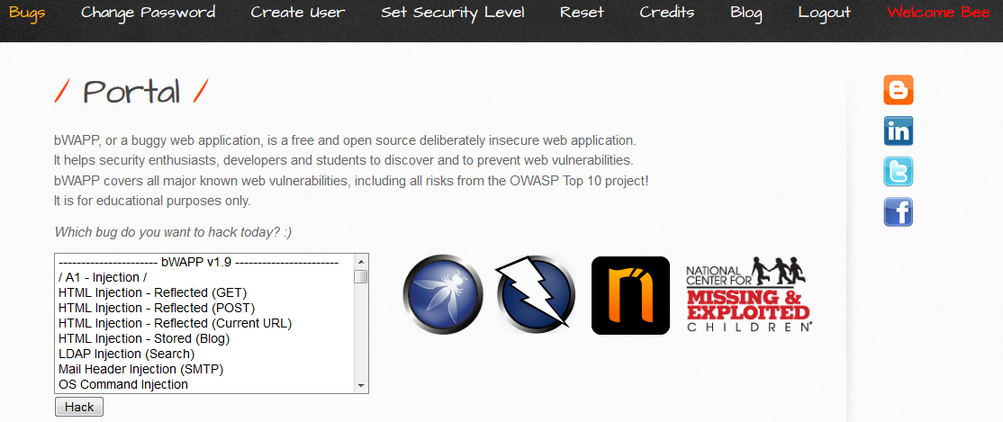
Verwendung bWAPP

Slide 7
Demonstration bWAPP

Slide 8
ButterFly
Test-Webshop
Linux
Zeigt wichtige Schwachstellen auf
Können live getestet werden

Slide 9
Komponenten ButterFly
2 User Levels
2 Modi
Alles in einem Packet
Apache
MySQL

Slide 10
Installation ButterFly
In /usr/local gzip file entpacken (tar -zxvpf butterfly_1.x.tar.gz --directory /)
/usr/local/butterfly/start/start.sh
Wichtig: 2 User anlegen (bfly1, bfly2)

Slide 11
Aufgetretene Probleme
Ubuntu Server
MySQL Problem (Process ID)

Slide 12
Demonstration ButterFly

